Slide 1



FSF

Slide 2
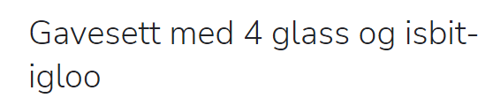

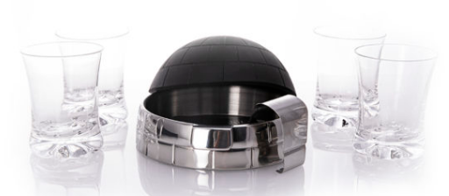
1 – 2 medlemmer (kr 80,- + mva)

Slide 3
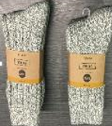
1 – 2 medlemmer (kr 80,- + mva)
Raggsokker art AKD3330034-S3639 dame og
AKD3330034S4145

Slide 4
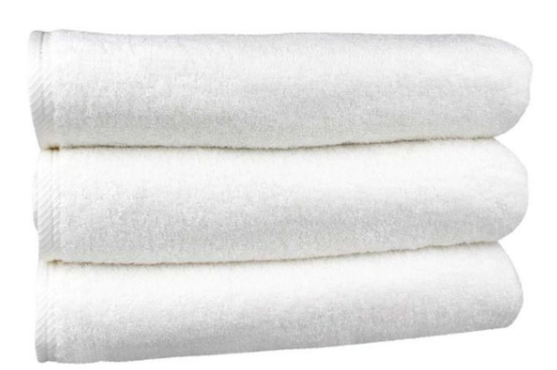
1 – 2 medlemmer (kr 80,- + mva)
Håndkle 65 x 135 cm. Farge hvit
Varenr 3330132

Slide 5
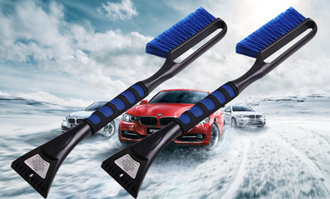
1 – 2 medlemmer (kr 80,- + mva)
Isskrape med kost varenr AKD3330003

Slide 6

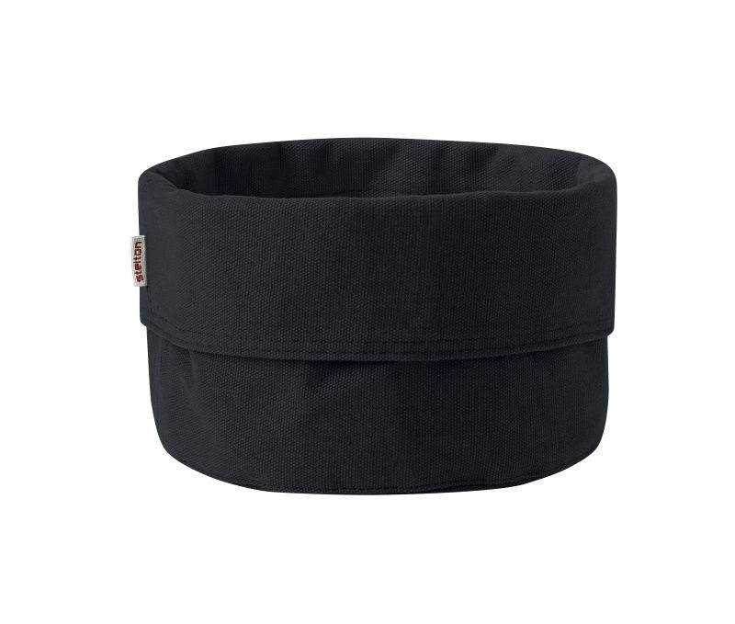
1 – 2 medlemmer (kr 80,- + mva)
Flott brødpose i bomull fra Stelton, designet av Klaus Rath. Kanten kan brettes ned og posen blir da en ypperlig brødkruv. Stelton Brødpose laget av svart, økologisk sertifisert bomullscanvas.
Kan vaskes ved 40 grader. Stor: H: 21cm, B: 23cm Ø

Slide 7

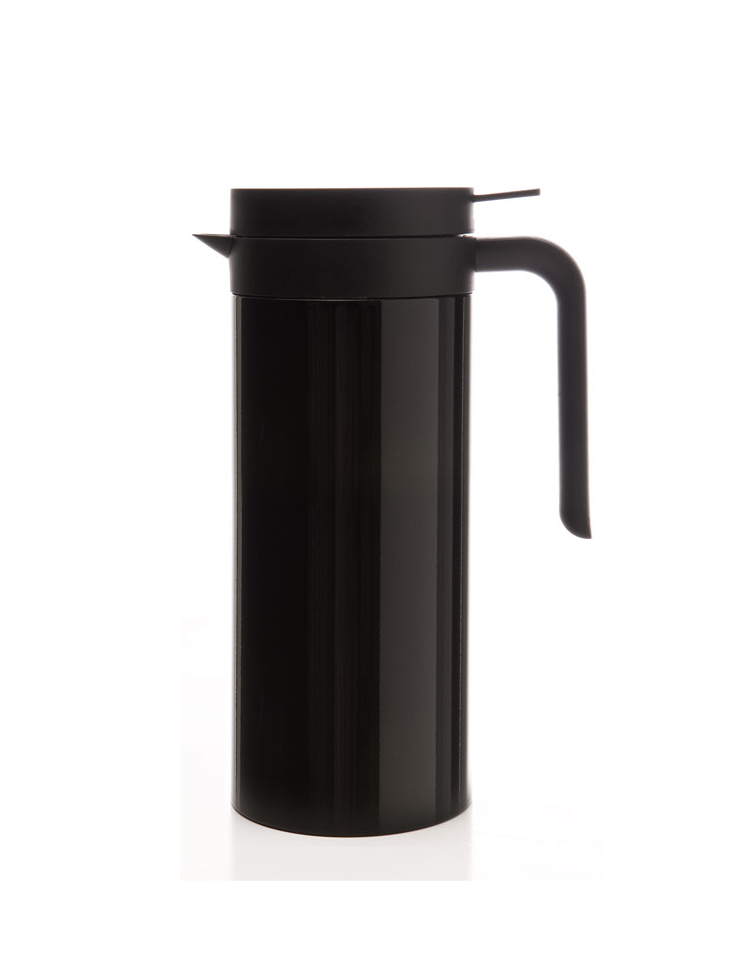
3 medlemmer (kr 150,- + mva)

Slide 8


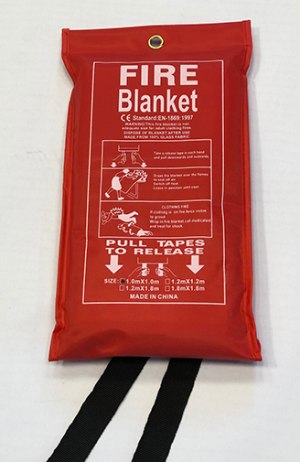
3 medlemmer (kr 150,- + mva)

Slide 9
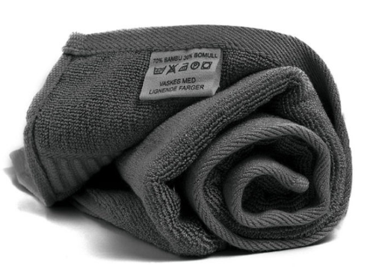
3 medlemmer (kr 150,- + mva)
2 stk Håndkle 50 x 100 cm. Farge grå. Kvalitet Bambus/bomull
Varenr 3338888

Slide 10
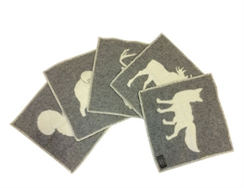
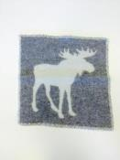
3 medlemmer (kr 150,- + mva)
Tovet sitteunderlag. Format 45 x 45 cm
Elg vare nr AKD3330007
Ekorn vare nr AKD3330029
Rev vare nr AKD3330030
Isbjørn vare nr AKD3330031
Hjort vare nr AKD3330032

Slide 11
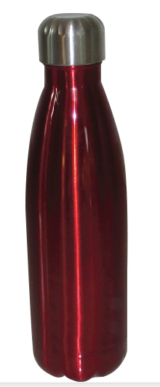
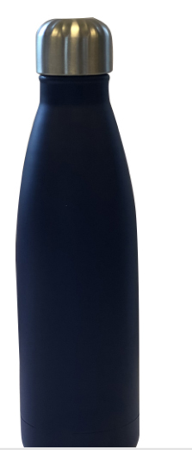
3 medlemmer (kr 150,- + mva)
Termoflaske 0,5 liter. Holder på varme og kulde i 12 timer rød varenr AKD3330005
Blå varenr AKD3330006

Slide 12
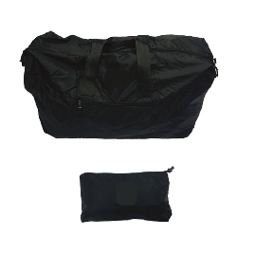
3 medlemmer (kr 150,- + mva)
Stor sammenleggbar bag i nylon.
Format 70x40x40 cm, sammenbrettet: 27x14 cm
Varenr SYT016

Slide 13

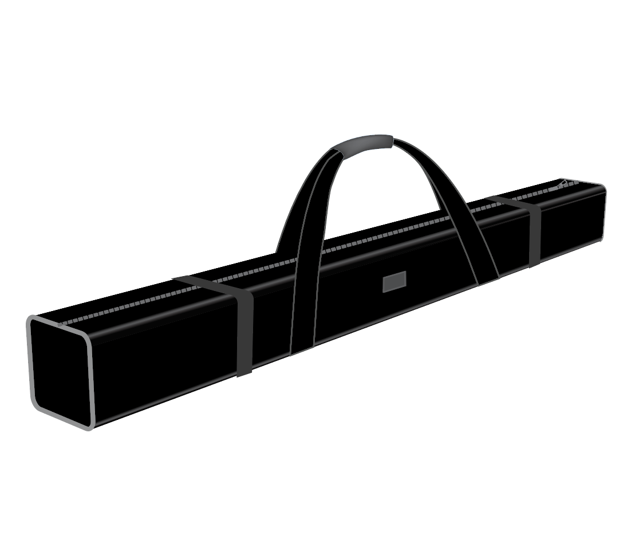
5 medlemmer (kr 150,- + mva)

Slide 14
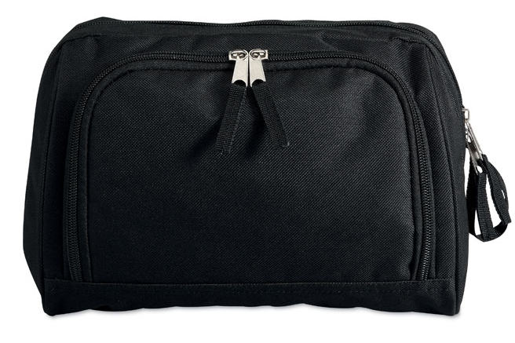
5 medlemmer (kr 150,- + mva)
Toalettmappe i materiale 600 D polyester
Artnr SY2227

Slide 15

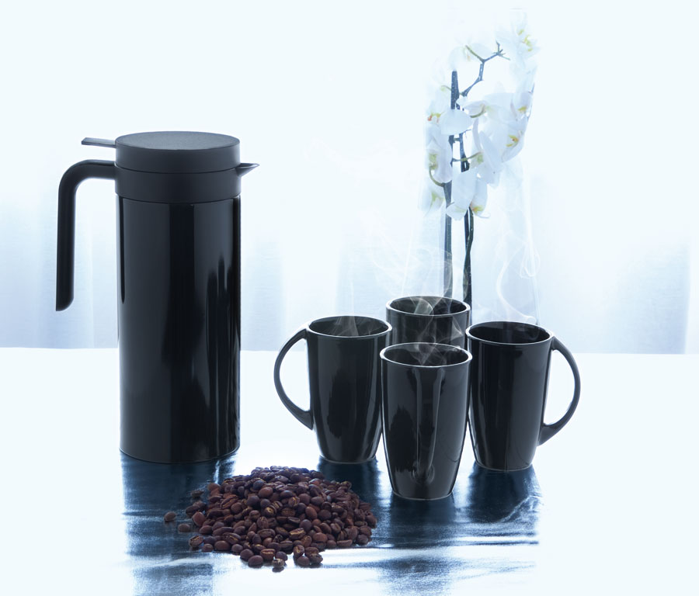
5 medlemmer (kr 250,- + mva)

Slide 16
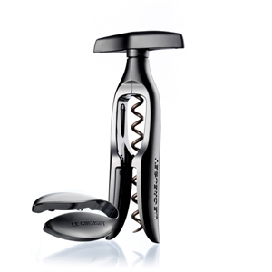
5 medlemmer (kr 250,- + mva)
Le Creuset vinåpner.
En vinåpner som er lett å bruke - dreier åpneren til korken kommer opp av flasken. Folieskjærer for å ta av plastkappen rundt flaskehalsen følger med. 5 års garanti.
Art nr kan501912

Slide 17

5 medlemmer (kr 250,- + mva)
2 pk Rosendahl rødvin glass, rødvin 45 cl,
Rødvin varenr KAN500835

Slide 18


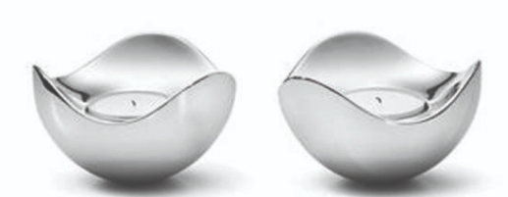
10 medlemmer (kr 500,- + mva)

Slide 19

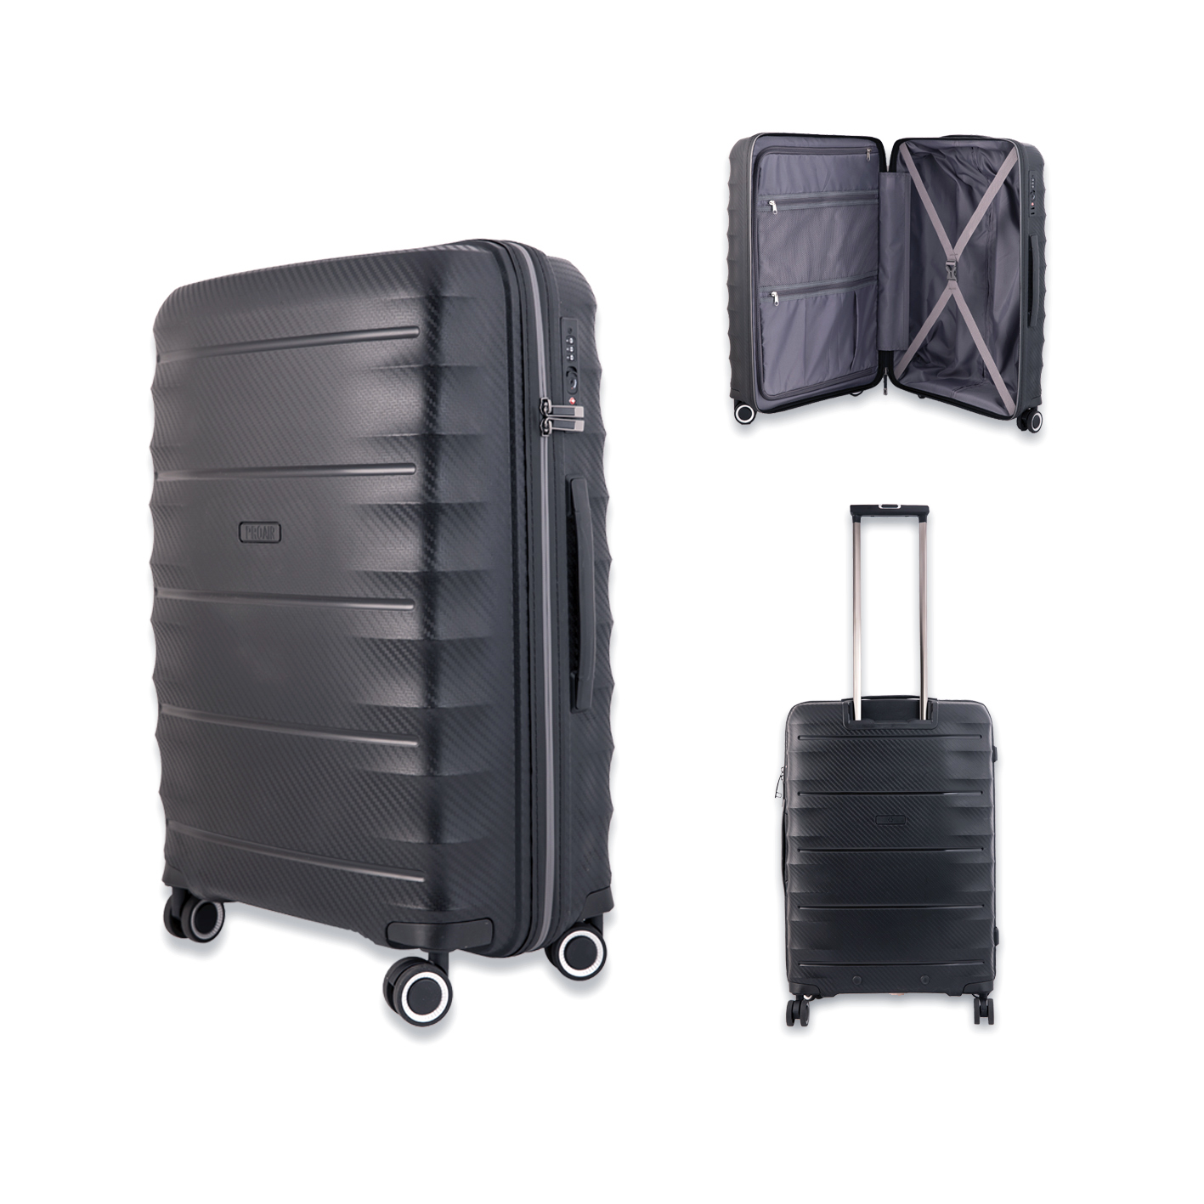
10 medlemmer (kr 500,- + mva)
Lettvektskoffert i carbon-look. Praktisk og velutstyrt. 4 – doble 360° spinner hjul. TSA lås.
Mål: 65 x 44 x 23cm / ca. 55L / kg.

Slide 20
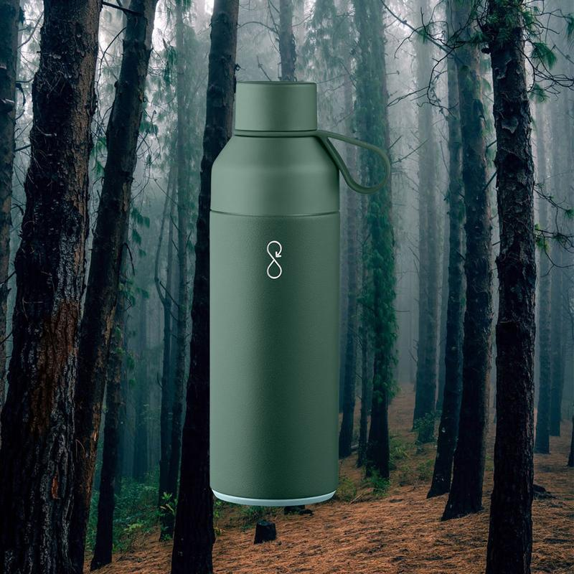
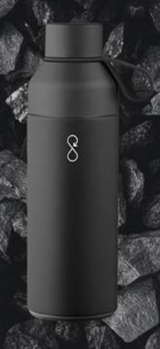

10 medlemmer (kr 500,- + mva)
The Ocean Bottle samarbeider med The Plastic Bank, som gir lokale arbeidere en god lønn for å samle plast. Innsamlingen finner sted i områder i verden der det mangler infrastruktur for å resirkulere plast. Ved kjøp av The Ocean Bottle finansierer du innsamlingen av 1000 plastflasker, som tilsvarer 11 kg plast. Flasken rommer 500ml., er fullt resirkulerbar, og er designet for å være den siste gjenbruksflasken du trenger å kjøpe. Hver flaske er karbonnegativ.
Flasken er av rustfritt stål, isolert slik at den holder på både varm og kald drikke og den tåler oppvaskmaskin. Flasken har skrukork og bærehank i silikon. Flasken har også en større åpning, dette for enkelt å kunne rengjøre den. Kork og øverste del av flasken kan brukes som kopp. Flasken er SmartChip-aktivert. The Ocean Bottle er verdens mest nødvendige flaske på grunn av den positive innvirkningen den vil ha på miljøet.

Slide 21
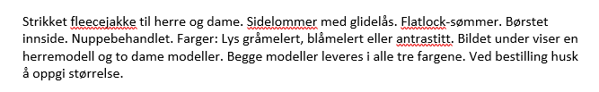
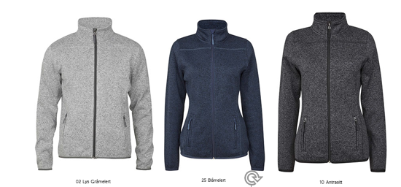
10 medlemmer (kr 500,- + mva)

Slide 22
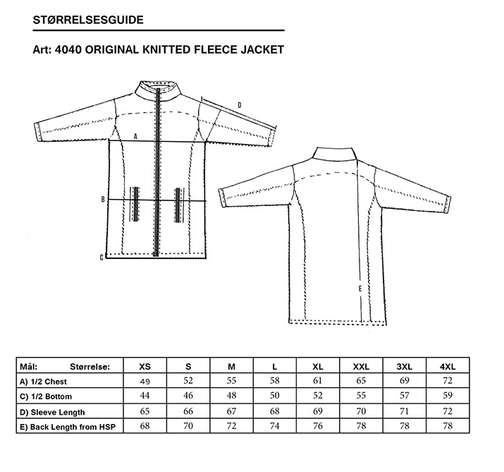

Slide 23
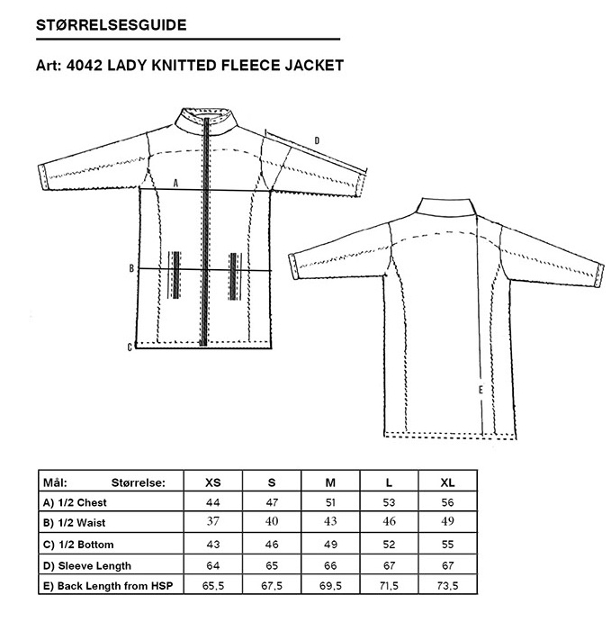

Slide 24
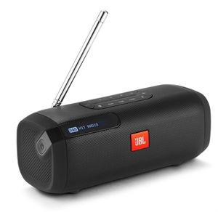
25 medlemmer (kr 1200,- + mva)
En DAB+ radio med krystallklar lyd og Bluetooth-høyttaler, kombinert i en kompakt bærbar enhet om kan brukes hvor som helst takket være det kraftige litium-ionbatteriet og robuste designet.
Lytt til hvilken som helst radiostasjon og still inn favorittkanaler på de fem forhåndsinnstillingsknappene og lettlest kanalinformasjon på det rullerende LCD-displayet. Du kan også høre på musikk trådløst fra de smarte enhetene dine ved hjelp av Bluetooth-funksjonen eller bruke AUX-inngangen for en kablet tilkobling. Den er IPX7-klassifisert vanntett og kan brukes utendørs i regnvær, ved bassenget eller på stranda.
Varenr kan504302

Slide 25
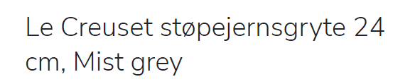

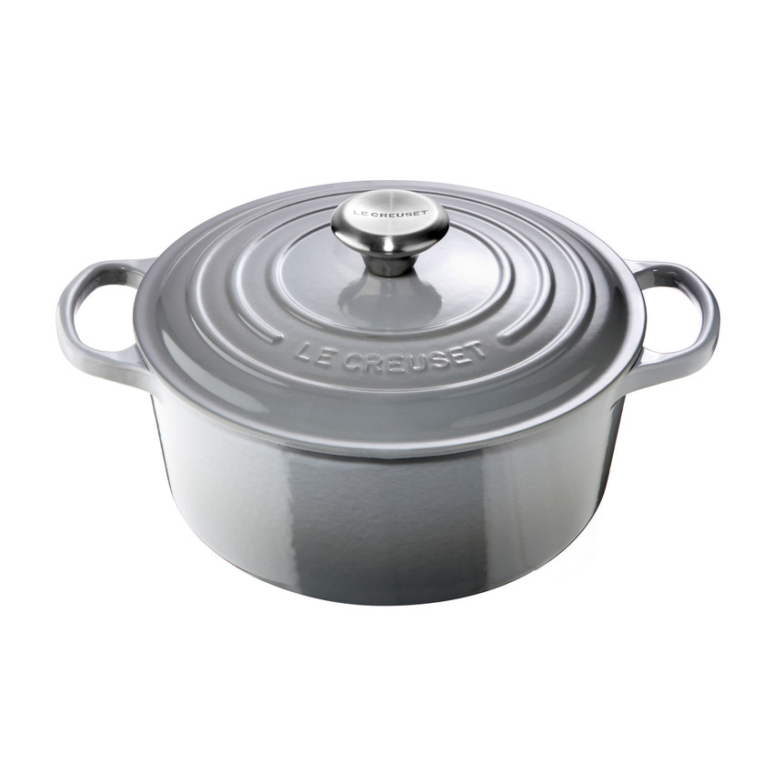
25 medlemmer (kr 1200,- + mva)

Slide 26

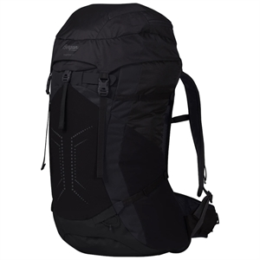
25 medlemmer (kr 1200,- + mva)
Bergans Vengetind 32 L sekk, sort
Artikkelnummer: kan504194

Slide 27
Hovedkontor:
Strømmes AS
Rigetjønnveien 14
4626 Kristiansand
Avd. Oslo
Karenslyst Allé 55
0277 Oslo
Avd. Vestby
Verpetveien 30
1543 Vestby
t: 38 12 01 00
@: stromme@strommes.no
strommes.no
Prosjektleder:
Marianne
Marianne.wang@strommes.no
Tlf 971 50 955
Skissene kan avvike noe fra virkelig prøve. Trykkfeil og prisendringer kan forekomme.

